Slide 1

Bachelier en Informatique de Gestion
Web : principes de base
Projet de Développement Web
Enseignement supérieur économique de type court
Code FWB : 7534 29 U32 D1, 7534 30 U32 D3
Code ISFCE : 4IWPB, 4IPW3

Slide 2
Table des matières
Généralités
Front-End
Back-End
01. Introduction au web
03. Outils
05. Format XML
06. Format JSON
12. Structure HTML
13. Formulaire HTML
14. Mise en forme CSS
15. Adaptabilité
17. Javascript
18. Bibliothèque jQuery
19. Composant Vue.js
21. Middleware PHP
22. Traitement du formulaire
23. Architecture MVC
24. Données SQL
25. Données NoSQL
31. Requête asynchrone
Single Page Application

Slide 3
22. Traitement du Formulaire
Transit des données
Balises
Super Globales PHP
$_GET et $_POST
$_SESSION
$_COOKIES

Slide 4
Transit des données

Slide 5
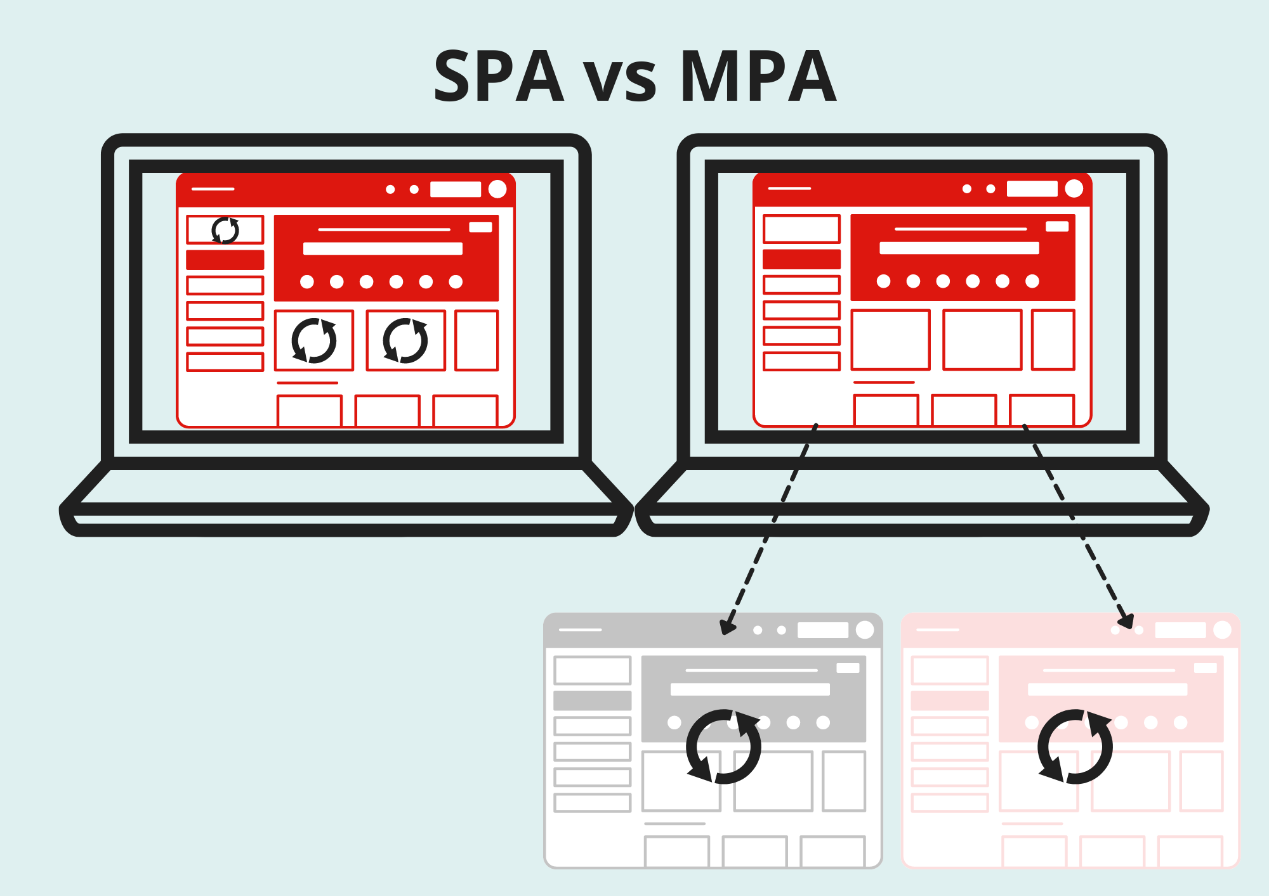
Single Page App. vs Multiple Page App.
<form>
MPA
plusieurs pages HTML
page entièrement rechargée
$.ajax()
fetch()
SPA
une seule page HTML
seules les parties pertinentes sont modifiées

Slide 6
MPA vs SPA, use cases
MPA
SPA
app statique
services B2B
e-commerce
app dynamique
social networks
streaming services
real-time location services
discussion sur Reddit

Slide 7
Objectifs des formulaires
Approche MPA
  création d'un formulaire via la balise <form>
Approche SPA
  création d'un formulaire muni de requêtes AJAX/Fetch
Les formulaires sont utilisés pour récolter des informations des utilisateurs.
Deux problèmes:
  Comment envoyer les données au serveur ?
  Comment le serveur traite-t-il les données reçues?

Slide 8
Comment faire transiter les données?
Deux méthodes :
  GET: envoie les données dans l'URL de la page
    https://www.google.com/search ? q=developpement+photo
    Limité à 255 caractères
    Paramètres visibles
  POST: envoie les données via la requête HTTP
    Permet de faire transiter un plus gros nombre de caractères
    Paramètres invisibles
Serveur, un script
  Les données du formulaire sont envoyées à un script (ex. PHP) qui pourra les traiter.

Slide 9
MPA : Déclaration d'un formulaire
Balise <form>
Transit défini avec l'attribut "method"
  method = "get" ou "post"
Script défini avec l'attribut "action"
  action = <path du script> (php ou autre)
<form method="get" action="./register.php">
...
</form>

Slide 10
SPA : Exemple de formulaire ?
Rendez-vous au chapitre 27 !
Programmation en Javascript requise.

Slide 11

Balises HTML Form
Rappel

Slide 12



La balise <input>
L'élément le plus populaire d'un formulaire est la balise <input>.
  utilisé de nombreuses manières différentes
  en fonction de la valeur de son attribut type.

Slide 13
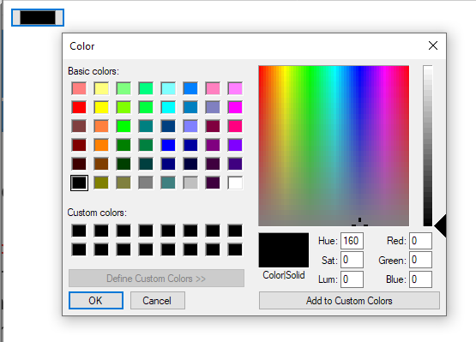
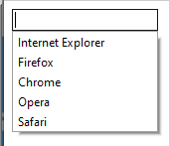
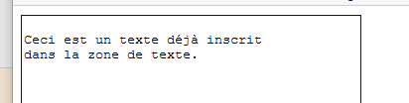
Autres balises
<textarea rows="10" cols="30">
<input list="browsers">
<datalist id="browsers">
<label for="male">Male</label>
<input type="color">

Slide 14

Soumettre un formulaire
Une fois rempli, le formulaire est "soumis au serveur", càd que les données y sont envoyées.
Bouton de type “submit”
  <button type="submit">S'inscrire</button>
  remarque : il existe un codage ancien
  <input type="submit" value="S'inscrire">
Bouton de type “button”
  appel d'un code JavaScript = programmation !
  formulaire non envoyé automatiquement au serveur
  exemple : un tel bouton peut valider les input, envoyer le form au serveur et afficher "veuillez patienter".

Slide 15
Exo 01 : Sample "Atomic" Form
Télécharger et placer dans le WAMP les deux fichiers
  exo01_sample_atomic_form.html
  exo01_sample_atomic_form.php
Démo de
  Input type text
  Input type password
  Input type radio
  Input type checkbox
  Select option
  Input + Datalist
  Input type color
  Input type range
  Button type submit
  Button type button

Slide 16
Exo 03 : Sample "Molecular" Form
Télécharger et placer dans le WAMP les deux fichiers
  exo03_sample_atomic_form.html
  exo03_sample_atomic_form.php
Démo de
  Image Upload
  File Upload

Slide 17
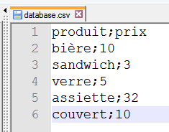
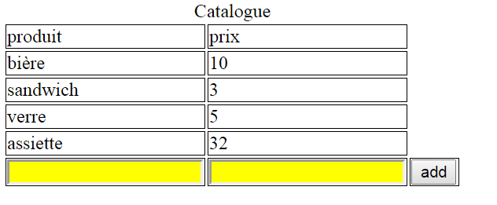
Exo 05 : Catalogue + Form Input
Créer un formulaire qui permet d’ajouter des éléments dans le tableau HTML.
Ci-contre un exemple de formulaire.
fichiers exo :
  database_catalogue.csv
  exo05_reading_csv.php

Slide 18
Super Globales : $_GET et $_POST

Slide 19
$_GET et $_POST
Les variables super globales $_GET et $_POST permettent de récupérer des données envoyées via l’url ou la requête HTTP
$_GET : url
$_POST : http

Slide 20
$_GET et $_POST
tableaux associatifs : éléments accessibles via une clé
URL
    http://localhost/exercice.php?name=jean&age=23
PHP
<?php
echo $_GET['name']; // affiche ‘jean’
echo $_GET['age']; // affiche ‘23’
?>

Slide 21
Exo 06 : lire le form
Comment parcourir les données reçues du formulaire ?
foreach( $_GET as $key => $val )
{
echo "$key : $val<br/>";
}
ou
print_r($_GET) ;
var_dump($_GET) ;

Slide 22
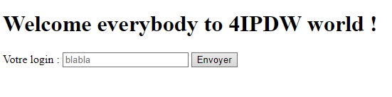
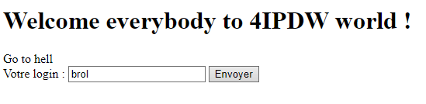
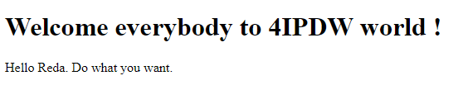
Exo 07 : login élémentaire et bibliothèque de fonction
Écrivez un programme qui
  Lit un login entré par l'utilisateur
  Évalue si ce login est correct (un seul login hard-codé)
  Affiche en conséquence un message de bienvenue ou de rejet
  Organisation du code en fonctions PHP
    html_head($title="4IPDW")
    html_welcome($text)
    html_login_form($intro="", $value="")
    html_welcome_user($people)
    html_foot()

Slide 23
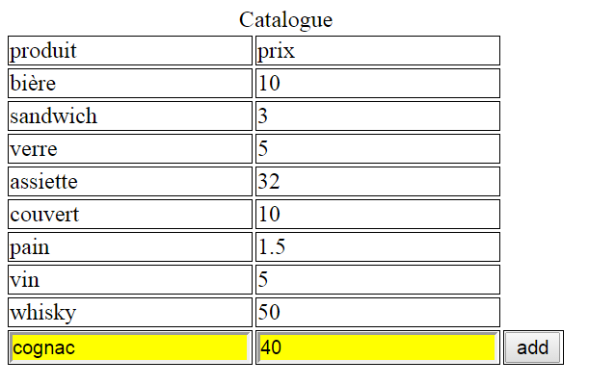
Exo 11 : Catalogue + Insertion CSV
A la suite des exercices précédents, écrivez le code PHP correspondant au formulaire.
Fonction : Le script PHP insère les données dans le fichier CSV, puis réaffiche le tableau.
fichiers exo :
  database_catalogue.csv
  exo11_catalogue.php

Slide 24
Super Globales : $_SESSION

Slide 25
Définition
En informatique et en télécommunication, une session est une période délimitée pendant laquelle un système informatique ou "serveur" est en communication avec et réalise des opérations pour un "client" - un usager, un logiciel ou un autre système.

Slide 26
session_start()
Crée une session ou restaure celle trouvée sur le serveur, via l'identifiant de session passé dans une requête GET, POST ou par un cookie.

Slide 27
session_unset()
Détruit toutes les données associées à la session courante.
Si session_unset() n’est pas explicitement lancée, alors la session sera détruite automatiquement après un “time-out”.

Slide 28
$_SESSION
La variable super globale $_SESSION permet d’enregistrer des données coté serveur sur un utilisateur pendant une session
$_SESSION
  est unique pour chaque session
  ne dure que le temps de la session
  s’utilise comme un tableau associatif

Slide 29
isset($var)
Détermine si la variable $var est définie
return : boolean

Slide 30


Exo 21 : log-in, log-out
Ecrivez un programme php qui permet à l’utilisateur de se logguer, en saisissant son nom dans un input field.
Ensuite, écrivez un programme php qui permet à l’utilisateur de se délogguer.
Le login de l'utilisateur est enregistré dans une variable $_SESSION.

Slide 31
Exo 24 : log-in et identification
Reprenez le formulaire HTML de l'exercice 06-21 et ajoutez-y un mot de passe.
Vérifier si le login et le mot de passe sont corrects et si l’utilisateur peut être connecté.
Tous les login et mot de passe sont stockés de manière non cryptée dans un fichier CSV.
fichiers exo :
  database_login.csv
  exo24_login_password_session.php

Slide 32
Super Globales : $_COOKIE

Slide 33
Qu'est-ce qu'un cookie?
Un petit fichier que le serveur web place sur l'ordinateur de l'utilisateur.
Application populaire:
  Conserver l'identité d'un utilisateur de page en page
En PHP, vous créez, lisez, modifiez et supprimez vos propres cookies.

Slide 34
Créer des cookies avec PHP
setcookie( name, value, expire, path,
domain, secure, httponly );
  name : nom du cookie
  value : valeur du cookie
  expire : date-heure d'expiration du cookie
    souvent calculé ainsi : date-heure courante + durée de validité
    si expire vaut 0 ou est omis,
    alors le cookie expirera à la fin de la session.
  path = "/" : le répertoire en dessous duquel le cookie est disponible
    dans ce cours : à mettre à "/" à des fins de test
A placer AVANT la balise <html>

Slide 35
Créer des cookies avec PHP : exemple
$name = "user";
$value = "John Doe";
$expire = time() + (86400 * 30);
setcookie( $name, $value, $expire, "/");
Ce code crée un cookie nommé "user" avec la valeur "John Doe", qui expirera après 30 jours (86400 * 30).

Slide 36
Lire un cookie
super globale $_COOKIE
  Lire la valeur du cookie, par ex.
    echo $_COOKIE["user"];
  Associative array !
isset()
  Savoir si le cookie est défini

Slide 37
Modifier un cookie
On définit à nouveau le cookie avec les nouvelles valeurs.
setcookie(name, value, expire, "/" );
  name : nom du cookie (inchangé)
  value : nouvelle valeur du cookie
  expire : nouvelle date-heure d'expiration du cookie, etc.
Exemple
  setcookie( "user", "Alex Porter" );

Slide 38
Supprimer un cookie
On définit à nouveau le cookie, mais avec une date d'expiration dans le passé.
setcookie( name, value, expire, "/" );
  expire : valeur dans le passé, par ex. 1
Exemple
  setcookie( "user", "John Doe", 1, "/" );

Slide 39
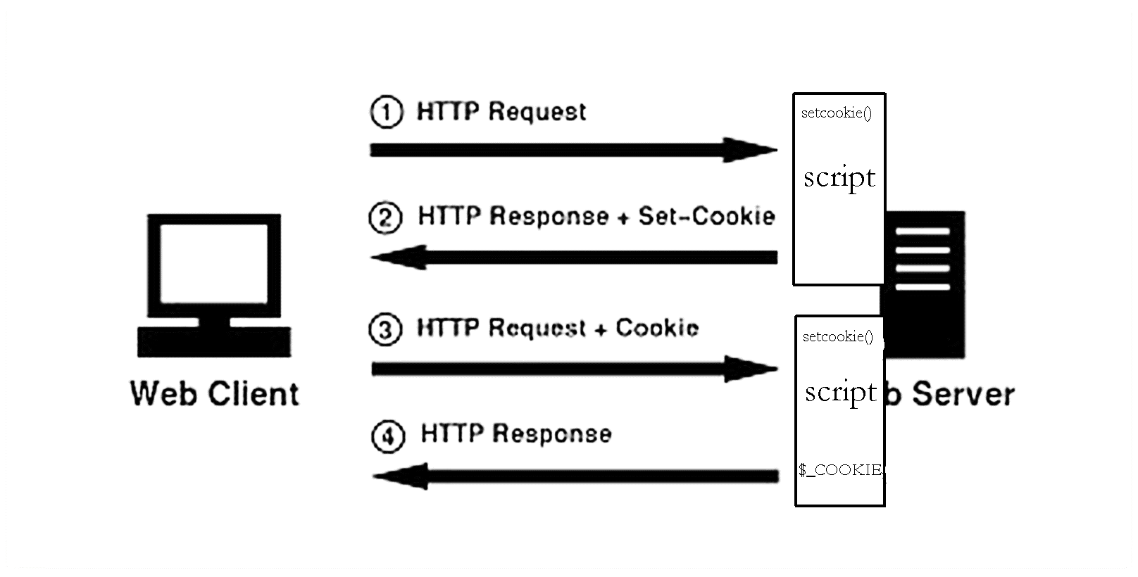
Architecture des cookies

Slide 40
Exo 27 : log-in, log-out
Ecrivez un programme php qui permet à l’utilisateur de se logguer, en saisissant son nom dans un input field.
Ensuite, écrivez un programme php qui permet à l’utilisateur de se délogguer.
Le login de l'utilisateur est enregistré dans une variable $_COOKIE.
fichier exo :
  exo27_login_cookie.php

